Slide 1
作业习题选讲

Slide 2
第一次作业
（绪论）

Slide 3
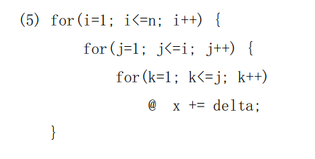
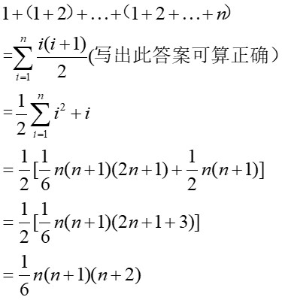
解：由已知：当i=1时，@语句执行1次；
当i=2时，@语句执行1+2次；
当i=3时，@语句执行1+2+3次；
………
当i=n时， @语句执行1+2+…+n次
但要扣分
所以@语句频度为：

Slide 4
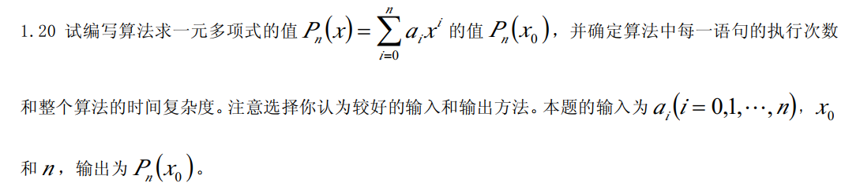
解析：方法1：输入参数后令 ，循环执行n+1次 。（计算加法n次，乘法次数 ）
方法2：使用递归方式，调用polynomail(a,n,x,n), polynomail函数如下。(递归会产生额外开销）
double polynomail(int a[], int i, double x, int n)
{
if (i > 0)
return a[n - i] + polynomail(a, i - 1, x, n) * x;
else
return a[n];
}
方法3：（秦九韶算法）多项式改写为 ，令 ，迭代计算
，核心代码如下。(计算加法n次，乘法次数n次）
double polynomail(int n, double a[], double x)
{
double sum = a[n];
for (int i = n; i > 0; --i)
sum = x * sum + a[i - 1];
return sum;
} (以上算法时间复杂度均为O(n)）

Slide 5
第二次作业
（线性表与广义表）

Slide 6

解：方法1：在B表与C表内寻找相同元素，找到后立刻删除对应A表元素。
（好处：所需要新开辟新的空间较少；不足：代码循环较多，不利于代码拓展和相关任务复用代码；如对新表D删除B和C表相同元素需要重新寻找B，C表相同元素；并且时间复杂度较高（A表删除操作);
方法2：先求出B表与C表相同元素，保存在Temp中；然后除去A表中与Temp相同的元素。
（好处：可以将操作划分为两个子操作：求表中相同元素和除去表中相同元素；时间复杂度较低。不足：需要开辟新的空间。）
//使用方法2：
// A中删除既在B中出现又在C中出现的元素
//复杂度，需要遍历一次B和C表最大长度，并且需要遍历一次A表和D表=>O(n)
void list_union(Sqlist *A, Sqlist B,Sqlist C,Sqlist *D)
{
Sqlist temp;
Init_list(&temp,NULL,0);
list_cross(B,C,&temp);
list_minus(*A,temp,D);
memcpy(A,D,sizeof(Sqlist));
}
源代码参考：list229.c

Slide 7
//求顺序表的交集元素并保存在temp中（temp元素非递减排列没有重复）
void list_cross(Sqlist B,Sqlist C,Sqlist *temp)
{
int index_b = 0, index_c = 0;
while(index_b < B.length && index_c<C.length)
{
//B.data[index_b] 与C.data[index_c]三种情况讨论
while(B.data[index_b] < C.data[index_c] && index_b <B.length)
index_b ++ ;
while(B.data[index_b] > C.data[index_c] && index_c<C.length)
index_c ++ ;
while(B.data[index_b] == C.data[index_c] && index_c<C.length)
{
if(temp->length==0 || temp->data[temp->length-1] != B.data[index_b] )//仅保存B，C公有重复元素一次
{
temp->data[temp->length] = B.data[index_b];
temp->length ++;
}
index_c ++;
}
}
}

Slide 8
//将A中除去temp中含有的元素并保存在D中
void list_minus(Sqlist A,Sqlist temp,Sqlist *D)
{
int index_a = 0, index_temp = 0;
//针对A的中小于temp列表中最大元素区间
while(index_temp < temp.length && index_a < A.length)
{
//A.data[index_a] 与temp.data[index_temp]三种情况讨论
while(A.data[index_a]< temp.data[index_temp] && index_a < A.length)
{
D->data[D->length] = A.data[index_a];
D->length ++;
index_a ++;
}
while(temp.data[index_temp] == A.data[index_a] && index_a < A.length)
index_a ++;
while(A.data[index_a] > temp.data[index_temp] && index_temp < temp.length)
{
if(index_a== 0 || A.data[index_a -1] != temp.data[index_temp])//保证A元素的剔除
{
D->data[D->length] = A.data[index_a];
D->length ++;
}
index_temp ++;
}
}
//拷贝A大于temp列表中最大值的剩下元素
for(; index_a < A.length; index_a++)
{
D->data[D->length] = A.data[index_a];
D->length ++;
}
}

Slide 9
解：思路类似2.29。(注意遍历列表时临界条件判断）
被删除的节点
// A中删除既在B中出现又在C中出现的元素
//复杂度，需要遍历一次B和C表最大长度，并且需要遍历一次A表=>O(n)
void list_union(linklist A, linklist B,linklist C)
{
linklist temp;
temp = Init_list(temp,NULL,0);
list_cross(B,C,temp);
list_minus(A,temp);
}
源代码参考：list230.c

Slide 10
5.18试设计一个算法，将数组An中的元素A[0]至A[n-1]循环右移k位，并要求只用一个元素大小的附加存储，元素移动或交换次数位O(n)。
解：
最好的解法显然为遍历数组每一个位置，时间复杂度为O(n)。
思路：
1.（简化问题）设k=1：
step1：a[0]<->a[1];
step2：a[0](原来的a[1])<->a[2]
setp3：a[0](原来的a[2])<->a[3]
….
stepn-1: a[0](原来的a[n-2])<->a[n-1]
2. 当k>1:按照1思路，将k个元素位一组，
进行上述类似交换策略（右图）
(注意k可以大于n)
step1:
p1
p2
original state:
A[0]~A[k-1]
A[k]~A[2k-1]
A[2k]~A[3k-1]
A[3k]~A[n-1]
step2:
p1
p2
after step1 state:
A[k]~A[2k-1]
A[0]~A[k-1]
A[2k]~A[3k-1]
A[3k]~A[n-1]
step3:
p1
p2
after step2 state:
A[2k]~A[3k-1]
A[0]~A[k-1]
A[k]~A[2k-1]
A[3k]~A[n-1]
after step3 state:
A[3k]~A[n-1]
A[0]~A[k-1]
A[k]~A[2k-1]
A[2k]~A[i]
源代码参考：list518.c
组数为4时算法图解

Slide 11
1 | 2 | 3 | 4 | 5 | 6 | 7 | 8 | 9 | 10
向右移动2位为例
9 | 10 | 1 | 2 | 3 | 4 | 5 | 6 | 7 | 8
分为10/2=5组
第一组和第二组互换：
3 | 2 | 1 | 4 | 5 | 6 | 7 | 8 | 9 | 10
3 | 4 | 1 | 2 | 5 | 6 | 7 | 8 | 9 | 10
第一组和第三组互换：
5 | 4 | 1 | 2 | 3 | 6 | 7 | 8 | 9 | 10
5 | 6 | 1 | 2 | 3 | 4 | 7 | 8 | 9 | 10
第一组和第4组互换：
第一组和第5组互换：

Slide 12
核心代码：
void Move_right_k(ElemType *A, int k, int len)
{
int num_group = len/(k%len) + 1; //计算分组数量
for(int i = 1; i < num_group; i++)
{
int p2 = i * k; //p2指针初始位置
for(int p1 = 0; p1 < (k%len); p1++) //两组之间元素互换
{
ElemType temp = A[p1];
A[p1] = A[(p2 + p1)%len];
A[(p2 + p1)%len] = temp;
}
}
}

Slide 13
以1 2 3 4 5 6 7 8 9 10，向右移动2位为例 ：
1、将1 2 3 4 5 6 7 8 反转 1 2 3 4 5 6 7 8 9 10 => 8 7 6 5 4 3 2 1 9 10
2、将9 10反转 8 7 6 5 4 3 2 1 9 10=> 8 7 6 5 4 3 2 1 10 9
3、将整个串反转 8 7 6 5 4 3 2 1 10 9=>9 10 1 2 3 4 5 6 7 8
实现了右移2位的操作。
https://blog.csdn.net/liushuibufuqin/article/details/10169347

Slide 14
5.30 试按表头、表尾的分析方法重写求广义表的深度的递推算法。
解：
广义表定义：设ai为广义表的第i个元素,则广义表GL的一般表示与线性表相同：GL=(a1,a2,…,ai,…,an)
其中：1） n表示广义表的长度，即广义表中所含元素的个数。
2） 每个元素（ ai )可以由单个数据（原子）或者广义表（子表）构成。
3) 任何一个非空广义表GL均可分解为表头head(GL) = a1和表尾tail(GL) = ( a2,…,an) 两部分。
4) 广义表的深度定义为所含括弧的重数。其中原子的深度为0，空表的深度为1。
存储表示：表结点（标志域Tag=1，指示表头hp，指示表尾tp）；
原子结点（标志域Tag=0，值域atom）（如左图）。
子表和原子两类节点能在形式上保持一致，又能进行区别，所以采用右图结构：(题目所采用定义）
Tag
hp
tp
Tag=0
atom=ai
Tag
sublist/atom
tp
表结点（左）原子结点（右）原始结构定义图示
广义表扩展定义图示

Slide 15
A
1
tp
0
a1
tp
1
tp
0
a5
tp
0
a2
tp
0
a3
tp
1
tp
0
a4
tp
使用拓展定义对广义表A=(a1,(a2,a3(a4)),a5)图示

Slide 16
第三次作业
（栈和队列）

Slide 17
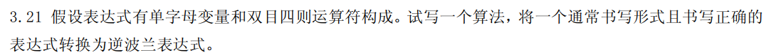
解：注意（）为单目运算符，设本题只考虑的双目运算符为/,*,+,-;
且优先级有： / = * > + = -
算法流程图如下：（将原表达式就地转换为逆波兰表达式（后缀表达式））
参考代码：stack321.c

Slide 18
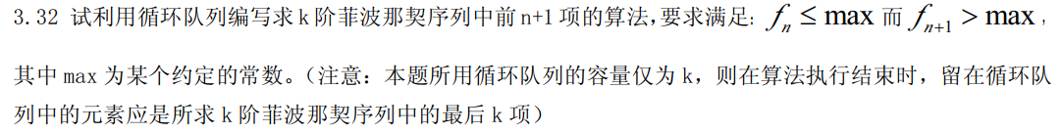
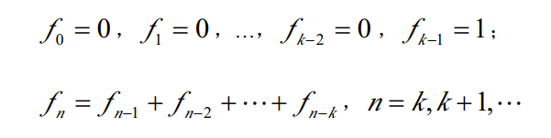
解：k阶斐波那契序列定义如下：
算法流程图如下:(注意max给定但n没有）
参考代码：queue332.c

Slide 19
第五次作业
（树）

Slide 20
6.47 编写按层次顺序（同一层自左至右）遍历二叉树的算法。
解析：（本题关键点是理解：1)树的遍历的关键问题，2)不同遍历之间的相同与不同点）
1.二叉树遍历的问题实际上是将一个二维结构转变为一维结构。（区别：访问路径或访问时机的不同）
先序，中序，后序遍历访问路径以及访问时机示意图（序号表示输出顺序）

Slide 21
层次遍历访问路径以及访问时机示意图（序号表示输出顺序）
总结：
先序，中序，后序输出结果不同；是因为访问路径相同，但是访问时机的不同。
层次遍历相比与其他不同，是由于访问路径不同。
但是，问题在于：要访问儿子结点，有且仅有通过该孩子结点的父亲结点访问。

Slide 22
2.访问树每一个结点问题在于：要访问儿子结点，有且仅有通过该孩子结点的父亲结点访问。
具体来说：如果通过A访问B结点后，不保存A结点或者C结点，无法继续访问C结点。
解决方法：使用一种存储结构保存暂时不访问的结点。
对于先序，中序，后序而言：
三者访问路径相同，访问时机不同=>可使用同一种存储结构存储暂不访问结点。
由于三者访问都是递归访问（如先序遍历，先访问B的右子树才能访问A的右子树，而访问路径先A后B）=>
1.使用递归算法(内存的堆栈帮助保存暂不访问结点）。
2. 使用递推算法，构造栈保存暂不访问结点（模拟内存中堆栈的操作）。
对于层次遍历而言：
先依次访问A结点左右子树才能访问B结点左右子树；而访问路径先A后B结点=>
使用队列保存暂不访问结点的左右子树。（使用递推）
=>递推停止条件：队列没有元素，树的层次遍历结束。
源代码参考6_47.c

Slide 23
核心代码：
树的结构定义：
typedef char Elemtype;
typedef struct node
{
Elemtype data;
struct node* lchild;
struct node* rchild;
} node,*tree;
//层次遍历该树
void level_traversal(tree T)
{
//开辟队列，记录结点的左右子树
node* queue[MAXSIZE] = {0};
int front = 0,rear = 0;
if(T) //将树的根节点添加入队列
{
queue[rear] = T;
rear = (++rear)%MAXSIZE;
}
while(front!=rear)//队列为空，访问结束
{
//队列首位元素弹出并输出访问
tree p = queue[front];
front = (++front)%MAXSIZE;
printf("%c ",p->data);
//将左子树右子树依次压入队列
if(p->lchild)
{
queue[rear] = p->lchild;
rear = (++rear)%MAXSIZE;
}
if(p->rchild)
{
queue[rear] = p->rchild;
rear = (++rear)%MAXSIZE;
}
}
}

Slide 24
6.65 已知一棵二叉树的前序序列和中序序列分别存于两个一维数组中，试编写算法建立该二叉树的二叉链表。
解析：
前序遍历和中序遍历一定能唯一确定一棵二叉树。（后序和先序不能唯一确定）
解释（算法思路）：
前序遍历：根-根的左子树先序-根的右子树先序
中序遍历：根的左子树中序-根-根的右子树中序
根只有一个结点，一定能根据前序遍历的根结点将中序遍历唯一分成：[根的左子树中序] [根] [根的右子树中序]
左子树元素和右子树元素完全一致，仅顺序不同=>可以根据中序得左右子树结点数量划分先序左右子树。
[根] [根的左子树先序] [根的右子树先序]
根据树的定义：树的子树依旧是一棵树=>对左子树：
前序遍历： (根的左子树的根)-(根的左子树的根)的左子树先序-(根的左子树的根)的右子树先序
中序遍历： (根的左子树的根)-(根的左子树的根)的左子树中序-(根的左子树的根)的右子树中序
对于右子树同理。
由于以上步骤都是唯一且确定的，重复执行必然得到一棵唯一确定的二叉树。

Slide 25
然而：
先序遍历：根-根的左子树先序-根的右子树先序
后序遍历：根的左子树中序-根的右子树中序-根
无法通过根结点分开根的左子树和右子树排列顺序=>无法唯一确定。
核心代码（树的结构同上）
void build_tree(Elemtype* pre_order,Elemtype* mid_order,tree T)
{
Elemtype root = pre_order[0];
int mid_order_root_index = 0;//中序遍历根节点下标位置
//中序遍历根节点下标位置
while(mid_order[mid_order_root_index]!='\0')
{
if(mid_order[mid_order_root_index] == root)
break;
mid_order_root_index++;
}
源代码参考6_65.c

Slide 26
// 没有发现中序遍历中的根节点，报错
if(mid_order[mid_order_root_index] == '\0')
{
printf("Can not find the root:%c in mid_order!",root);
exit(-1);
}
T->data = root;
//对左子树递归上述步骤，没有左子树赋值为NULL
if(mid_order_root_index>0)
{ //找到左子树先序和后序遍历
Elemtype left_pre_order[MAXSIZE],left_mid_order[MAXSIZE];
memcpy(left_pre_order,pre_order+1,mid_order_root_index);
memcpy(left_mid_order,mid_order,mid_order_root_index);
left_pre_order[mid_order_root_index] = '\0';
left_mid_order[mid_order_root_index] = '\0’;
//对左子树递归
T->lchild = (tree*)malloc(sizeof(node));
build_tree(left_pre_order,left_mid_order,T->lchild);
}
else
T->lchild = NULL;

Slide 27
//右子树进行与左子树同样操作
if(mid_order[mid_order_root_index+1] != '\0')
{ //找到右子树先序和后序遍历
Elemtype right_pre_order[MAXSIZE],right_mid_order[MAXSIZE];
memcpy(right_pre_order,pre_order+mid_order_root_index+1,strlen(pre_order)-mid_order_root_index);
memcpy(right_mid_order,mid_order+mid_order_root_index+1,strlen(mid_order)-mid_order_root_index);
//对右子树递归
T->rchild = (tree*)malloc(sizeof(node));
build_tree(right_pre_order,right_mid_order,T->rchild);
}
else
T->rchild = NULL;

Slide 28
P.S: 由于习题参考代码涉及到以下两个问题：
1.如何通过输入建立二叉树。
2.如何将二叉树进行打印（两种打印方法）。
1)建立二叉树
常见做法：先序遍历输入二叉树结点的值，#或者空格表示其左右子树为空。如
转化为
输入字符串：ABD###C#E##

Slide 29
核心代码：
（算法思路：由先序遍历更改而来）
Elemtype* build_tree(Elemtype* str,tree T)
{
if(str[0] == '#') //根节点为空
T=NULL;
else
{ //根节点不为空，赋值
T->data = str[0];
//递归创建左子树
if(str[1]!='#')
{
T->lchild = (tree)malloc(sizeof(node));
str = build_tree(++str,T->lchild);
}
else
{
T->lchild = NULL;
str++;
}
//递归创建右子树
if(str[1]!='#')
{
T->rchild = (tree)malloc(sizeof(node));
str = build_tree(++str,T->rchild);
}
else
{
T->rchild = NULL;
str++;
}
}
return str;
}

Slide 30
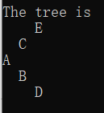
2.如何将二叉树进行打印：（方法很多，仅介绍两种）。
1）横向打印：
核心思路：进行逆中序遍历：右子树-根-左子树
位置结点为结点所在层数。
void print_tree_1(tree T,int layer)
{ //访问根节点
if(T == NULL)
return;
else
{ //递归访问右子树，层数加1
print_tree_1(T->rchild,layer+1);
//打印空格与当前元素
for(int index =0; index<layer; index++)
printf(" ");
printf("%c\n",T->data);
//递归访问左子树，层数加1
print_tree_1(T->lchild,layer+1);
}
}
横向打印示意图
横向打印效果图

Slide 31

2.如何将二叉树进行打印（两种打印方法）。
1）纵向打印：
核心思路：对数进行进行层次遍历，
每一结点位置确定通过该结点中序遍历顺序。
//层序遍历打印二叉树
void print_tree_2(tree T)
{
node* queue[MAXSIZE] = {0};
unsigned int front = 0,rear = 0;
if(T)
{
queue[rear] = T;
rear = (++rear)%MAXSIZE;
}
char str[MAXSIZE] = {0};
mid_order_get(T,str);
//队列不为空
while(front!=rear)
{
//cache保存同一层的结点
node* cache[MAXSIZE/2] = {0};
unsigned int num = 0;
纵向打印示意图
纵向打印效果图

Slide 32
//将层序遍历队列pop，压入cache中
while(front!=rear)
{
cache[num++] = queue[front];
front = (++front)%MAXSIZE;
}
//同一层依次输出
for(unsigned int cache_index= 0, str_index = 0; cache_index<num; cache_index++)
{ //该结点中序遍历位置 ==该结点之前空格数量
while(cache[cache_index]->data != str[str_index++])
printf(" ");
printf(“%c”,str[str_index-1]); //输出该元素
if(cache[cache_index]->lchild) { //将该元素左子树压入队列
queue[rear] =cache[cache_index]->lchild;
rear = (++rear)%MAXSIZE;
}
if(cache[cache_index]->rchild) { //将该元素右子树压入队列
queue[rear] =cache[cache_index]->rchild;
rear = (++rear)%MAXSIZE;
}
}
printf("\n"); //输出完一层，进行换行
}
}

Slide 33
第六次作业
（图）

Slide 34
以下两题均基于邻接表进行算法构造，这里先讨论邻接表的构建与销毁：
邻接表来存储图结构（构建和销毁）（这里仅讨论有向有权图，其他图类似）
针对左边的图，需要保存的数据：
图中边数和结点数。
每一顶点的信息(名称）。
每一顶点相邻的边以及对应权重。
解决方法：
使用一个图结点存储1中的信息。
使用一个数组存储2中的信息。
使用若干个链表存储3中的信息。
图结构示例
示例对应邻接表图示

Slide 35
使用一个图结点存储1中的信息。
//图结点定义
typedef struct Gnode
{
unsigned int Nv;//顶点数
unsigned int Ne;//边数
AdjList G;//邻接表
} Gnode,*Lgraph;
结点数 边数 邻接表
使用一个数组存储2中的信息。
//顶点头结点定义
typedef struct Vnode
{
DataType data; //存顶点的数据
PtrToAdjVnode first_node;//表头指针,指向能访问到的结点
} AdjList[MAXVERTEXNUM];
顶点名称 表头指针
//邻接结点的定义
typedef struct AdjVnode
{
Vertex Adjv; //邻接点下标
WeightType weight; //边的权值
struct AdjVnode* Next;//指向下一邻接点的指针
} AdjVnode,*PtrToAdjVnode;
使用若干个链表存储3中的信息。
结点下标 边的权重 下一邻接结点指针

Slide 36
如何将这一结构输入?
只要将对应信息输入即可：
结点数和边数
结点连接关系（如以“起点 终点 权重”格式输入若干行）
结点名称
=>为了方便连接头结点和邻接结点，我们使用如下结构，存储上述2中结点连接关系：
//定义存储边的结构生成邻接表
typedef struct Enode
{
Vertex v1,v2;//表示有向边v1->v2
WeightType weight;//权重
} Enode,*Edge;

Slide 37
建立过程核心代码：
//建立邻接表
Lgraph build_graph()
{
unsigned int Nv;
//读入顶点数
printf("输入图的顶点数:\n");
scanf("%d",&Nv);
//创建有Nv个顶点但没有边的图（生成图结点和头结点）
Lgraph graph = create_graph(Nv);
//输入图的边数
printf("输入图的边数:\n");
scanf("%d",&(graph->Ne));
//边数不为0,建立邻接结点
if(graph->Ne != 0)
{
//创建存储边的数据结构
Edge edge = (Edge) malloc(sizeof(struct Enode));
printf("读入边的格式为:起点 终点 权重\n");

Slide 38
//依次输入边数
for(unsigned int edge_index=0; edge_index < graph->Ne; edge_index++)
{
scanf("%d%d%d",&(edge->v1),&(edge->v2),&(edge->weight));
insert_node(graph,edge);//插入结点（找到对应头结点，头插法插入）
}
free(edge);
}
//输入顶点数据
printf("读入顶点数据为:\n");
while (getchar() != '\n'); //清空缓存区
for(Vertex v =0; v<graph->Nv; v++)
scanf("%c",&(graph->G[v].data));
return graph;
}

Slide 39
销毁操作：与创建相反，先释放头结点对应的邻接结点，然后释放头结点数组以及图结点。
void destroy_graph(Lgraph graph)
{
PtrToAdjVnode cur,next;
//释放每个头结点对应的邻接结点链表
for(Vertex v_index = 0; v_index<graph->Nv; v_index++)
{
cur = graph->G[v_index].first_node;
if(!cur)
continue;
next = cur->Next;
free(cur);
while(next)
{
cur = next;
next = cur->Next;
free(cur);
}
}
//释放头结点数组以及图结点
free(graph);
}

Slide 40
7.22 试基于图的深度优先搜索策略写一算法，判别以邻接表方式存储的有向图中是否存在由顶点vi到vj的路径(i$≠$j)。注意：算法中涉及的图基本操作必须在此结构中实现。
思路：
深度遍历算法是沿着未访问的顶点一直走到底，然后从这条路的尽头回退，找到一条支路再继续之前操作。
访问
Output：1，2，3，4

Slide 41
回溯
Output：1，2，3，4

Slide 42
访问
Output：1，2，3，4，5，6，7

Slide 43
回溯
Output：1，2，3，4，5，6，7

Slide 44
访问
Output：1，2，3，4，5，6，7 ，8

Slide 45
回溯
Output：1，2，3，4，5，6，7 ，8

Slide 46
访问
Output：1，2，3，4，5，6，7 ，8 ，9

Slide 47
总结：只有两种操作=>访问与回溯
访问需要知道结点是否访问：visited数组记录访问状态。
回溯需要知道来时路径：使用栈结构记录或者使用递归算法。
递归算法：
void DFS_vi_vj(Lgraph graph,Vertex i,Vertex j,int* visited,int* tag)//vi->vj
{
visited[i] = 1;
for(PtrToAdjVnode v_ptr = graph->G[i].first_node; v_ptr; v_ptr = v_ptr->Next) //访问vi相邻结点
{
if(*tag)//已经访问到vj，退出
return;
if(!visited[v_ptr->Adjv]) // 当v_ptr->Adjv未访问
{
visited[v_ptr->Adjv] = 1;
if(v_ptr->Adjv == j)//判断是否访问到vj
*tag = 1;
else //没有访问到vj，以v_ptr->Adjv作为起点(vi)继续访问
DFS_vi_vj(graph,v_ptr->Adjv,j,visited,tag);
}
}
}

Slide 48
迭代（使用栈记录当前访问路径）：
void DFS_vi_vj_(Lgraph graph,Vertex i,Vertex j,int* visited,int* tag)
{
Vertex* stack = (Vertex*) malloc((graph->Nv)*sizeof(Vertex)); //开辟总结点大小的栈
unsigned top = 0; visited[i] = 1; stack[top++] = i; //起点vi压入栈
while(top) //栈为空时⬄所有路径均访问(大循环停止）
{
Vertex v_index = stack[--top]; int first_visit = 0; //first_visit判断是访问操作(1)还是回溯操作(0)
for(PtrToAdjVnode v_ptr = graph->G[v_index].first_node; v_ptr && first_visit == 0; v_ptr = v_ptr->Next)
{//回溯时，访问栈顶相邻结点
while(!visited[v_ptr->Adjv])//当v_ptr->Adjv访问，说明该路访问完毕，否则一直进行访问操作
{
first_visit = 1; visited[v_ptr->Adjv] = 1; //first_visit置为访问操作状态，并将v_ptr->Adjv记录为访问
if(v_ptr->Adjv == j){//访问到vj时，tag*=1，直接跳出访问操作循环
*tag = 1; break;
}
stack[top++] = v_ptr->Adjv;//将访问路径压栈
v_ptr = graph->G[v_ptr->Adjv].first_node;//深度优先遍历访问
}
}
if(*tag == 1)//访问到vj,终止循环
break;
}
}

Slide 49
7.42 以邻接表做存储结构实现求从源点到其余各顶点的最短路径的Dijkstra算法。
解析：
Dijikstra算法关键点在于以下几个方面：
每条边的权重必须大于0（等于或小于0，可能存在环L使得vi->vj中可以插入任意的多环L路径：vi->L->….->L->vj)
左图A->B->A权重总和为0 => C到D有无穷的最短路径：
C->A->D
C->A->B->A->D
C->A->B->A->B->A- >D
……
如果vi->vj的最短路径经过了vk（ vi->vk->vj）。那么vi->vk最短路径必然是上述路径中vi->vk路径。
反证法：
设vi->vj最短路径是vi->L1->vk->L3->vj
如果存在一条路径L2,使得L2.weight<L1 .weight
那么：
L2.weight + L3.weight<L1 .weight + L3.weight
从而vi->vj最短路径是vi->L2->vk->L3->vj。与假设矛盾！

Slide 50
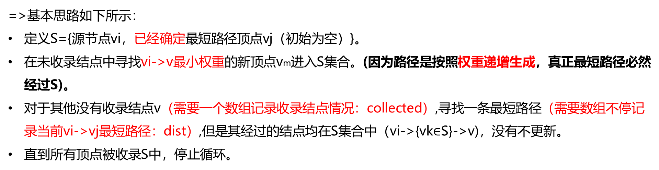
从2我们可以知道，如果v0->L->vi-1->vi为v0->vi最短路径，那么必然有v0->L->vi-1为v0->vi-1最短路径。
=>从而我们只需要记录该路径上一个结点vi-1,逆向回溯就能得到v0->vi最短路径。(Path数组）
例如：求下图V0到所有结点最短路径（求解出Path数组如下所示：）
下标 | 0 | 1 | 2 | 3 | 4 | 5 | 6
Path | -1(7) | 0 | 3 | 0 | 3 | 6 | 3
（Path[k]=-1/Path[k]=总顶点数表示回溯终止，即到初始结点）
从而,例如从v0->v5: v5<-v6<-v3<-v0为最短路径
=>基本思路如下所示：
定义S={源节点vi，已经确定最短路径顶点vj（初始为空）}。
在未收录结点中寻找vi->v最小权重的新顶点vm进入S集合。(因为路径是按照权重递增生成，真正最短路径必然经过S)。
对于其他没有收录结点v（需要一个数组记录收录结点情况：collected）,寻找一条最短路径（需要数组不停记录当前vi->vj最短路径：dist）,但是其经过的结点均在S集合中（vi->{vk$∈$S}->v)，没有不更新。
直到所有顶点被收录S中，停止循环。

Slide 51
void Dijkstra(Lgraph graph, WeightType* dist, Vertex* path,Vertex begin)
{
//纪录结点是否遍历过
char* collected = (char*) malloc(sizeof(char)*graph->Nv);
Vertex V_min;
//初始化dist,path,collected
for(unsigned int index=0; index<graph->Nv; index++)
{
dist[index] = MAXWIGHT;
path[index] = graph->Nv;
collected[index] = -1;
}
for(PtrToAdjVnode v_ptr = graph->G[begin].first_node; v_ptr; v_ptr = v_ptr->Next)
{
dist[v_ptr->Adjv] = v_ptr->weight;
path[v_ptr->Adjv] = begin;
}
//从起点开始遍历
dist[begin] = 0;
collected[begin] = 1;

Slide 52
while(1){
//未收录结点最小
V_min = FindMinDist(graph,dist,collected);
//没有未收录的结点
if(V_min == graph->Nv)
break;
//收录V_min
collected[V_min] = 1;
//对于每一个未收录的V_min的邻接顶点
for(PtrToAdjVnode v_ptr = graph->G[V_min].first_node; v_ptr; v_ptr = v_ptr->Next){
if(collected[v_ptr->Adjv] == -1){
//不能有负数权值的边
if(v_ptr->weight <0){
printf("ERROR!The weight is negative number.\n");
exit(-1);
}
//收录V_min使得dist[v_ptr->Adjv]更小，更新v_ptr->Adjv的dist.path
if(dist[V_min]+v_ptr->weight < dist[v_ptr->Adjv]){
dist[v_ptr->Adjv] = dist[V_min]+v_ptr->weight;
path[v_ptr->Adjv] = V_min;
}
}
}
}
free(collected);//整个求解循环结束，释放collected空间
}

